Slide 1
2. TEHNOLOGIJA
2.4 Dijeljenje dokumenata i suradnički rad

Slide 2

DIJELJENJE DOKUMENTA
Sustav Office365 omogućuje dijeljenje dokumenata uz istodobni rad na njima.
sve aplikacije sadrže alat Zajedničko korištenje (Share) pomoću kojeg dijelimo dokument s ostalim korisnicima.
U podjeli korisnicima možemo
omogućiti:
  samo pregled dokumenta ili
  uređivanje dokumenta.

Slide 3
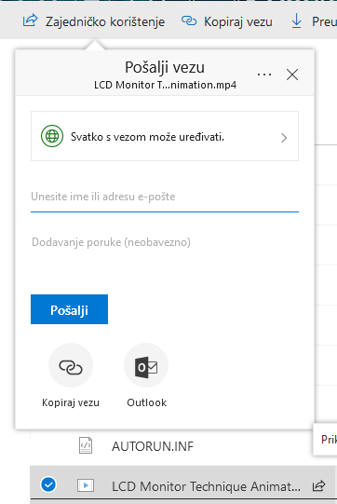
KAKO DIJELIMO DOKUMENTE IZ ONEDRIVEA
2.
Klik na alat Zajedničko korištenje.
4.
Unesi adresu
elektroničke
pošte korisnika
s kojim želiš
podijeliti
dokument.
3.
Odaberi postavke
dijeljenja.
1.
5.
Označi dokument koji želiš podijeliti.
Potvrdi unos i
podijeli dokument
klikom na Pošalji

Slide 4
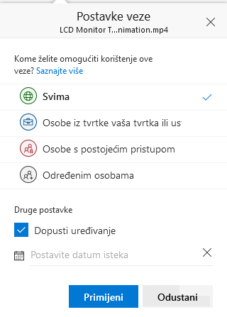
POSTAVKE PRI DIJELJENJU
Odaberi s kim želiš
podijeliti dokument
Dopuštanje uređenja ili samo pregleda dokumenta.
Vremensko Ograničenje Dijeljenja dokumenta..

Slide 5
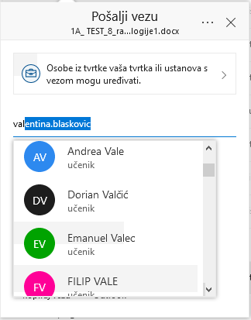
POSTAVKE PRI DIJELJENJU
Odabir Osobe iz tvrtke ili ustanove
Pri unosu imena učenika sustav automatski povlači ime i prezime učenika koji koriste Office365.

Slide 6
POSTAVKE VEZE
Svi - stvara vezu koju svatko može koristiti za pristup dokumentu ili mapi, čak i ako osoba nije prijavljena u Office 365 ili OneDrive.
Osobe u <tvrtka ili ustanova> stvara vezu koju samo osobe iz ustanova koje su prijavljene putem Office 365 mogu koristiti za pristup dokumentu ili mapi. Ta postavka omogućuje zajedničko korištenje sa svima u ustanovi za Office 365.

Slide 7


ZADATAK
Svaki odabir ima dodatno pojašnjenje.
Pogledaj pojašnjenja i istraži s kim sve i kako možeš podijeliti dokument.

Slide 8
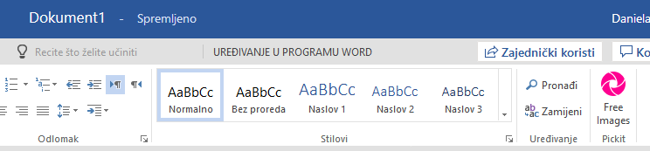
DIJELJENJE PREKO APLIKACIJA U ONLINE OKRUŽENJU
Dokument je moguće dijeliti i preko aplikacija u online okruženju u kojima obrađuješ dokument.
Postupak je potpuno isti, a alat Zajedničko korištenje (Share) nalazi se u gornjem desnom uglu online okruženja.

Slide 9
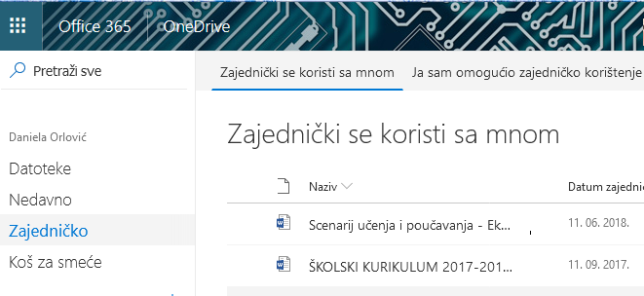
PODIJELJENI DOKUMENTI SA MNOM
Ako je netko drugi podijelio dokument s tobom, moći ćeš ga pronaći u OneDriveu u mapi Zajedničko (Shared with me).
Za otvaranje dokumenta dovoljno je kliknuti na njega i dokument će se otvoriti u online okruženju.
Ovako otvoren dokument možeš samo pregledati.
Popis dokumenata
Podmapa Zajedničko se koristi sa mnom
Mapa Zajedničko

Slide 10
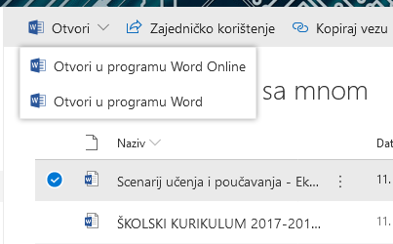
PODIJELJENI DOKUMENTI SA MNOM
Ako su ti dodijeljena prava mogućnosti uređivanja i želiš urediti dokument, potrebno je kliknuti na Otvori Edit documents i odabrati jednu od dviju mogućnosti.
Uređenje dokumenta u online okruženju.
Uređenje u programu instaliranom na računalu.

Slide 11
RAZLIKE
Uređenje u programu instaliranom na računalu.
Uređenje dokumenta u online okruženju.
manje mogućnosti uređenja dokumenta
Rad ovisi o brzini internetske veze
sve izmjene dokumenta automatski će biti spremljene u dokument
Na dokumentu može raditi istovremeno više korisnika
mogućnosti uređenja dokumenta su puno veće
rad ne ovisi o brzini internetske veze
na kraju rada potrebno je spremiti promjene u dokumentu.

Slide 12
ZADATAK
Prijavi su u sustav Office365.skole i podijeli jedan dokument s prijateljima.

Slide 13
ZADATAK
Istražite namirnice i zajednički radite na istom dokumentu online.
Jedan od učenika neka izradi dokument s popisom namirnica (batat, chia sjemenke, zobene pahuljice, proso, agavin sirup, javorov sirup, kokosovo brašno, pirovo brašno, makadamijini oraščići, amaranat, heljda, kvinoja, leća…) tako da je svaka namirnica napisana na novoj stranici.
Dokument spremi pod nazivom Popis namirnica i podijeli s ostalim učenicima u razredu.
Svaki učenik na jednoj stranici piše opis namirnice, nadopunjuje ga slikama, poveznicama (linkovima) i zanimljivostima koje će pronaći na internetu.

Slide 14
SAŽETAK
Alat Zajedničko korištenje (Share) služi za dijeljenje dokumenata s drugim korisnicima.
Dokumente možemo dijeliti iz OneDrivea i iz aplikacija.
Dokumenti koje je netko podijelio s tobom nalaze se u mapi Zajednički se koristi sa mnom (Shared with me).

Slide 15
PONAVLJANJE
Nabroji neke prednosti koje omogućuje dijeljenje dokumenata.
Možeš li podijeliti dokument s nekim tko nema Office365?
Opiši postupak dijeljenja dokumenta.
Koji su načini uređenja dokumenta koji su ti podijeljeni?

